Slide 1
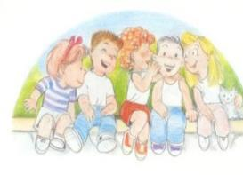
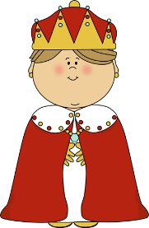
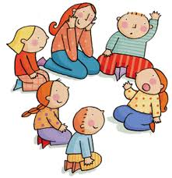
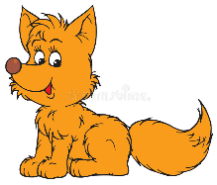
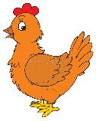

Ελάτε να παίξουμε!!!

Slide 2
Πετάει - Πετάει
      Ένα παιδί κάνει τον αρχηγό.
      Όλοι μαζί ακουμπούν τους δείκτες τους στα γόνατα τους.
      Ο αρχηγός λέει Πετάει- Πετάει ο γιατρός ή Πετάει- Πετάει το αηδόνι. Τότε οι παίχτες σηκώνουν τα χέρια (επειδή πετάει το αηδόνι).
      Όποιον ξεγελάσει ο αρχηγός τότε υποχρεώνεται να κάνει κάποια αστεία μίμηση που θα του ζητήσει ο αρχηγός.

Slide 3

Το σπασμένο τηλέφωνο
Τα παιδιά κάθονται το ένα πλάι στο άλλο και ο πρώτος ψιθυρίζει μια δύσκολη λέξη στο διπλανό του.
Αυτός επαναλαμβάνει τη λέξη όπως την άκουσε στο αυτί του παιδιού που κάθεται δίπλα του.
Το παιχνίδι συνεχίζεται μέχρι που το τελευταίο παιδί πει δυνατά τη λέξη. Η λέξη αυτή που θα ακουστεί, μπορεί να μην έχει καμία σχέση με την αρχική. Αυτό σημαίνει ότι η λέξη άλλαξε, καθώς την έλεγε ο ένας στο αυτί του άλλου (σπασμένο τηλέφωνο).

Slide 4

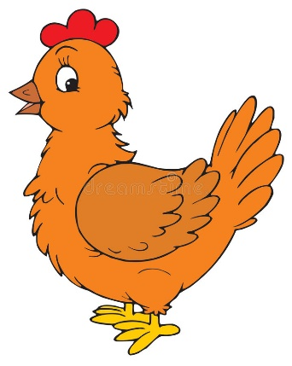
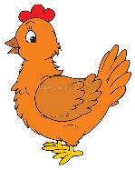
Η αλεπού και οι κότες
      Ένα παιδί παίρνει το ρόλο της αλεπούς και τα υπόλοιπα παιδιά γίνονται κότες.
      Η αλεπού στέκεται απέναντι από τις κότες και ο διάλογος αρχίζει, Οι κότες λένε:
      Αλεπού, αλεπού τι ώρα είναι;
      Η αλεπού απαντά:
      Μια ώρα μπρoστά και οι κότες κάνουν ένα βήμα μπροστά και πλησιάζουν την αλεπού.
      Αλεπού αλεπού τι ώρα είναι;
      Τρεις ώρες μπροστά. Και οι κότες κάνουν τρία βήματα προς τα εμπρός.
      Όταν φτάσουν οι κότες την αλεπού, την κτυπούν στην πλάτη (παιδιά) και τρέχουν προς τα πίσω. Η αλεπού κυνηγά τις κότες και όποια πιάσει, γίνεται αλεπού.

Slide 5
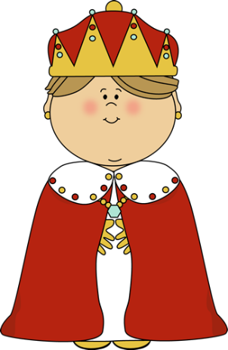
Ο Βασιλιάς
Ένα παιδί γίνεται ο βασιλιάς. Τα υπόλοιπα παιδιά αποφασίζουν ένα επάγγελμα για να μιμηθούν , πηγαίνουν στο βασιλιά και λένε:
- Γέρο γέρο βασιλιά με τα δώδεκα σπαθιά θέλουμε δουλειά!
Σαν τι δουλειά;
Σαν κι’ αυτή που βλέπεις!
Τα παιδιά μιμούνται τη δουλειά εκείνη και ο βασιλιά πρέπει να μαντέψει. Αν ο βασιλιάς το βρει τότε φωνάζει και κυνηγάει ένα παιδιά που θα γίνει βασιλιάς. Αν δεν το βρει τότε γίνεται ξανά βασιλιάς.

